Slide 1
课题1 常见的酸和碱
常见的酸（1）

Slide 2
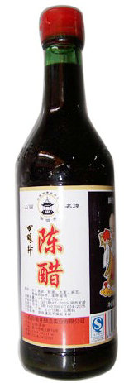
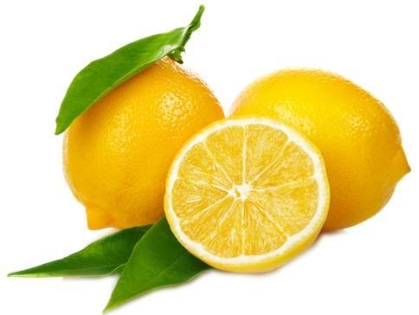
资料卡片：“酸”“碱”的由来
“酸”一词从有酸味的酒而来。最早，在制酒的时候，
有时把比较珍贵的酒放在窖中保存，在微生物的作用下，产生了酸。
“碱”一词在阿拉伯语中表示灰。人们将草木灰放到水中，利用灰汁洗浴、印染等。

Slide 3
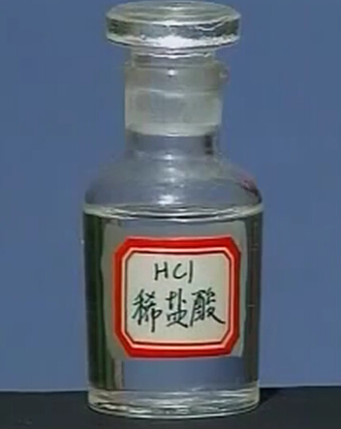
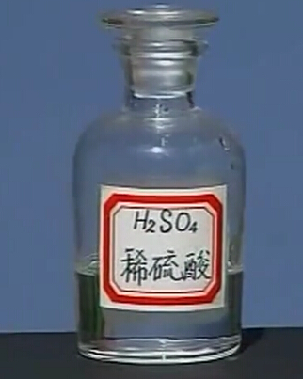
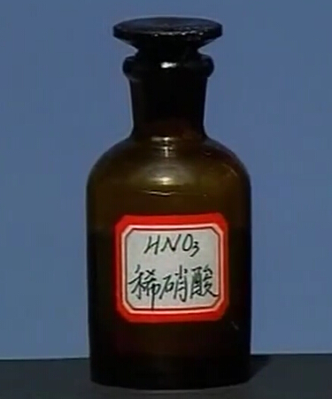
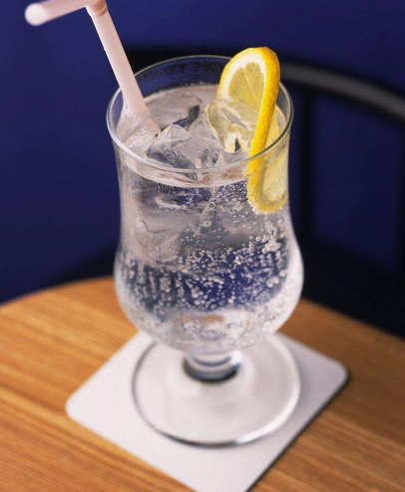
实验室中的酸
HCl、H₂SO₄、HNO₃、H₂CO₃等。

Slide 4
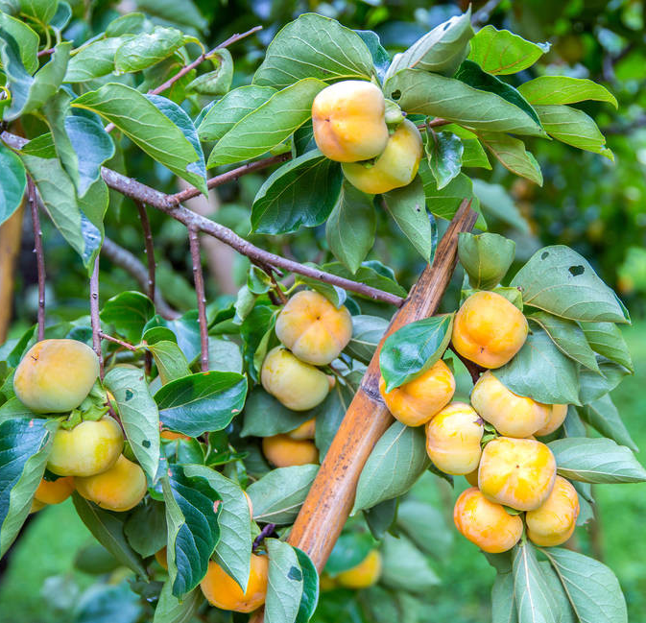
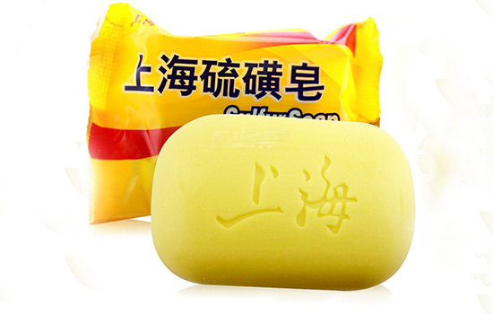
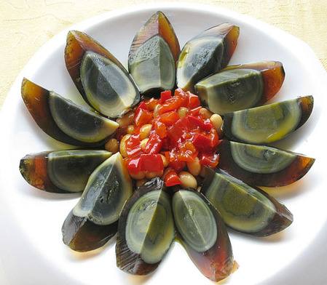
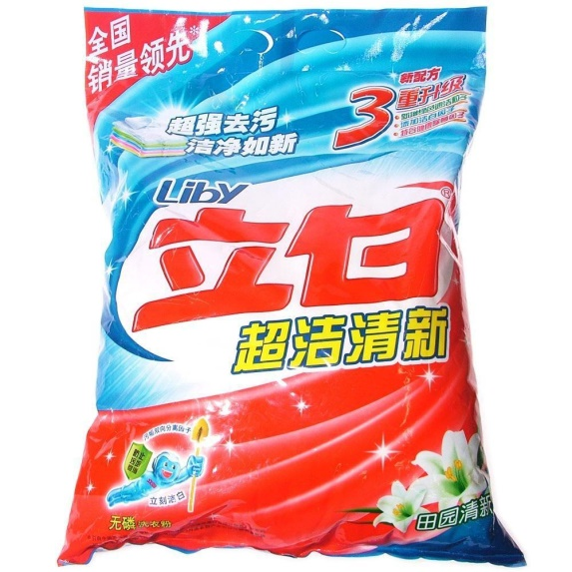
你知道在生活中还哪些物质含有碱？

Slide 5
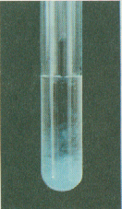
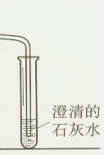
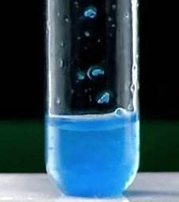
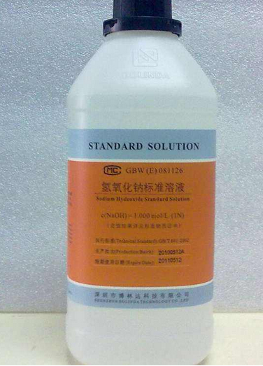
实验室中的碱
Ca(OH)2、Cu(OH)2 、 NaOH等
Ca(OH)₂溶液
Cu(OH)₂沉淀
NaOH溶液

Slide 6
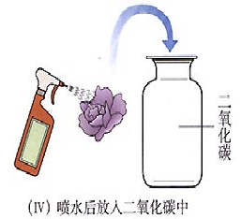
【实验回顾】
(Ⅳ)喷水后放入二氧化碳中
紫色石蕊纸花变红
二氧化碳溶于水后生成了酸性物质——碳酸（H₂CO₃）

Slide 7
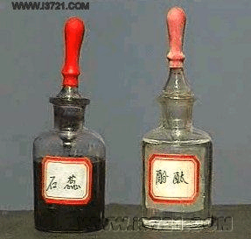
P50
一、酸、碱与指示剂作用
1、酸碱指示剂（指示剂）
（1）定义：遇到酸和碱时能发生特定的颜色变化的物质。
（2）最常用的指示剂：
紫色石蕊溶液
无色酚酞溶液

Slide 8
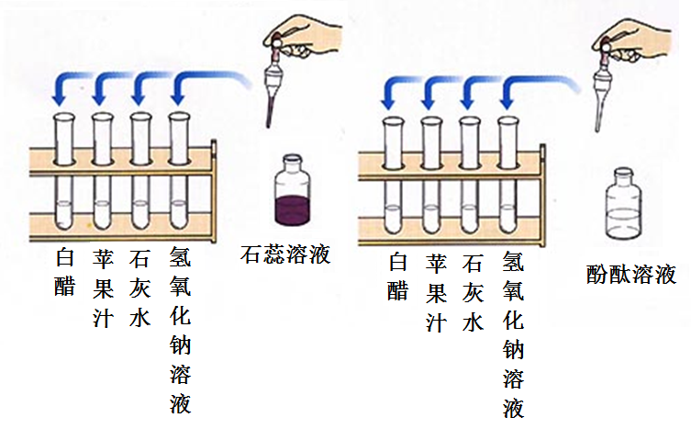
P50
【实验10-1】下列溶液和石蕊、酚酞溶液的反应

Slide 9
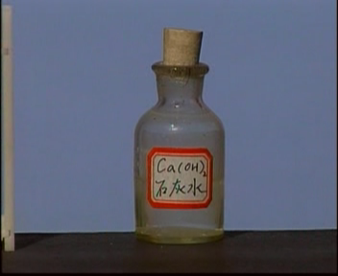
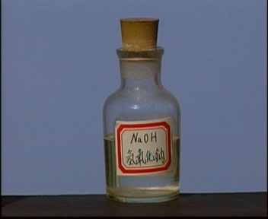
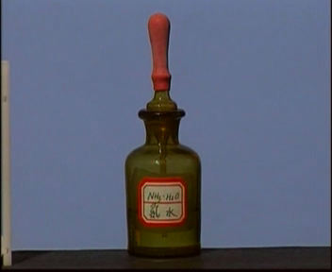
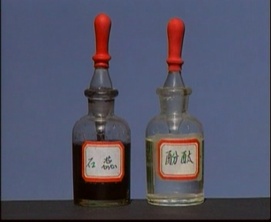
实验10-１
P51
 | 加入紫色石蕊溶液后的颜色变化 | 加入无色酚酞溶液后的颜色变化 | 溶液分类 （酸或碱）
蒸馏水
食醋
盐酸
石灰水
氢氧化钠溶液
紫色
不变色
中性物质
变红色
不变色
酸
变红色
不变色
酸
变蓝色
变红色
碱
变蓝色
变红色
碱

Slide 10
【结论】
红
蓝
1.紫色石蕊溶液遇酸变 ，遇碱变 。
红
2.无色酚酞溶液遇酸变 ，遇碱变 。
不变色

Slide 11
检验酸碱溶液的操作步骤：
① 取样
例：如何鉴别两瓶无色液体：
稀盐酸和氢氧化钠溶液。
② 滴加指示剂
遇酸溶液
变红
紫色石蕊溶液
遇碱溶液
变蓝
③ 观察现象
遇酸溶液
不变色
无色酚酞溶液
④ 得出结论
遇碱溶液
变红

Slide 12
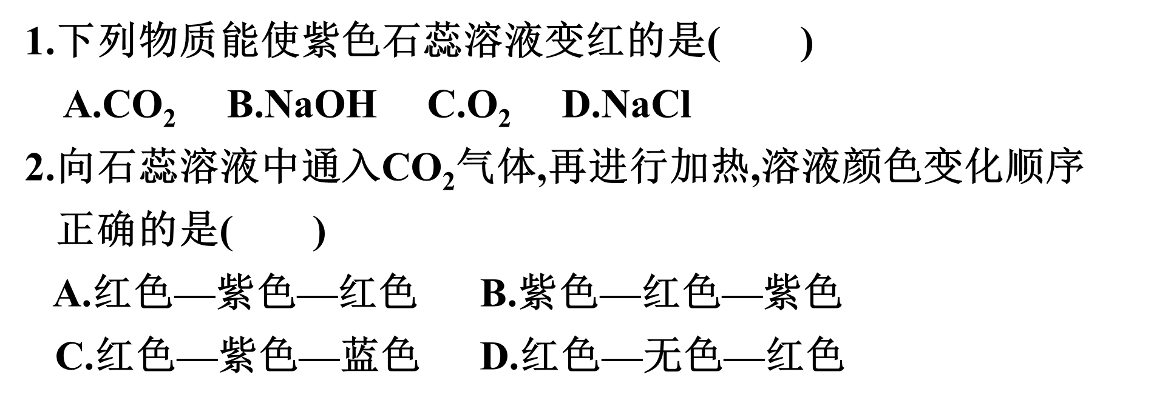
随堂练习
A
B

Slide 13
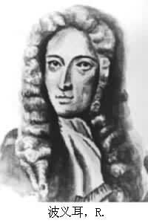
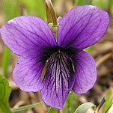
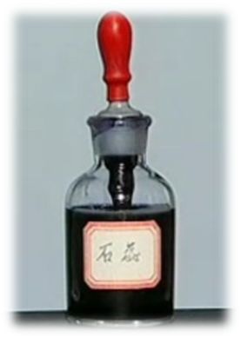
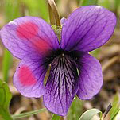
P51
酸碱指示剂的来历
紫罗兰
启发
浓盐酸
制备
罗伯特·波义耳Robert Boyle
酸碱指示剂
沾上浓盐酸的紫罗兰

Slide 14
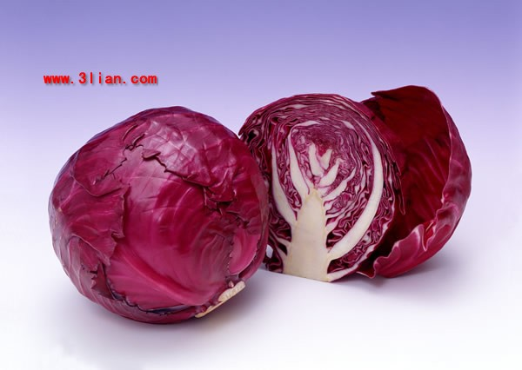
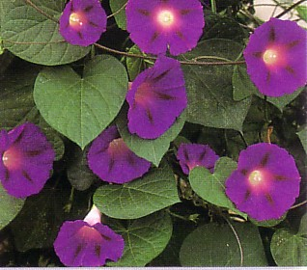

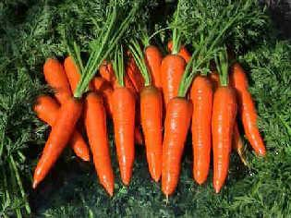
P51
2、自制酸碱指示剂

Slide 15

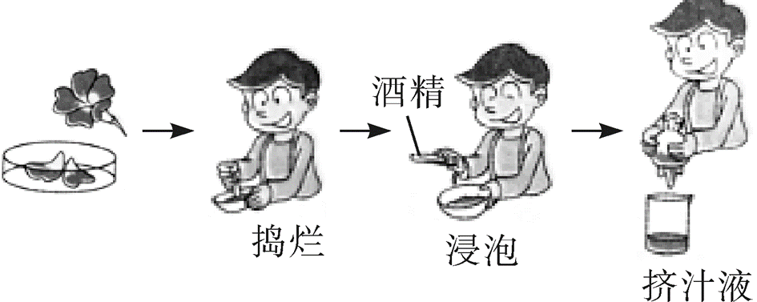
探究：
使色素更好地溶解

Slide 16

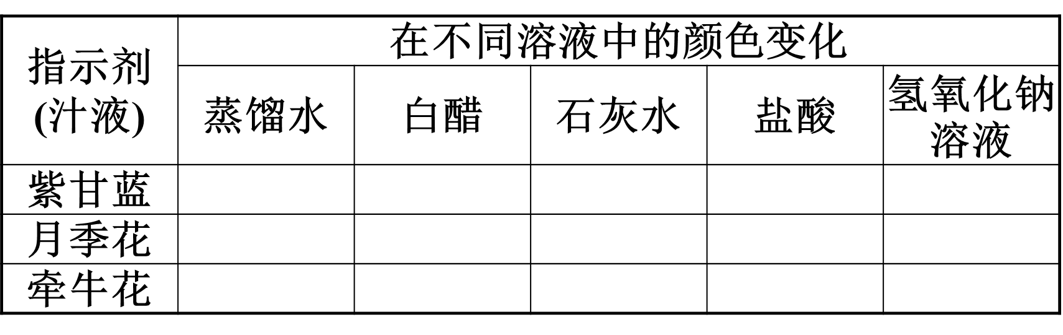
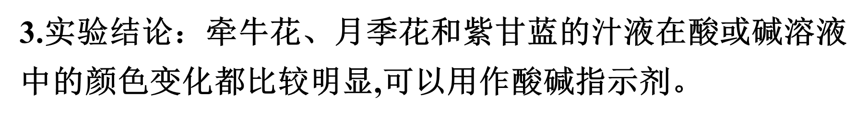
紫色
红色
绿色
红色
黄色
红色
红色
草绿色
红色
草绿色
紫色
红色
蓝色
红色
蓝色

Slide 17
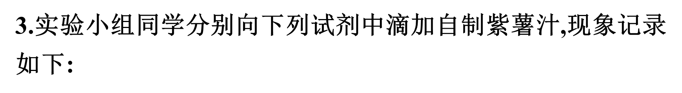
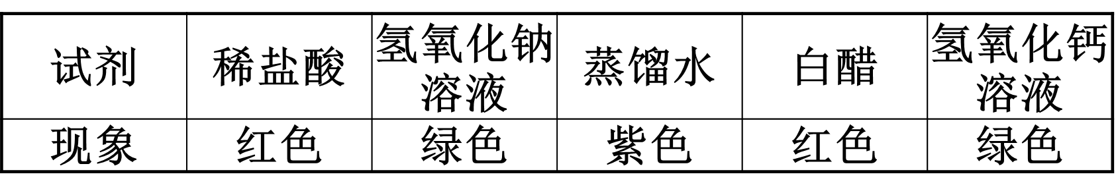
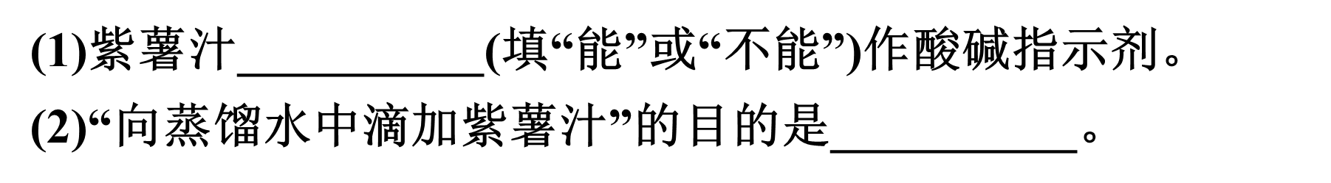
随堂练习
能
作对照

Slide 18
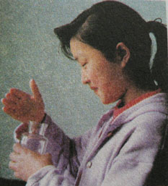
P52
实验10-2
浓硫酸和浓盐酸的物理性质
(1)观察浓硫酸和浓盐酸的状态、颜色
(2)打开瓶塞，观察发生的现象；并闻气味。
注意：闻气体的方法
--扇闻法

Slide 19
P52
探究一：浓盐酸和浓硫酸的物理性质
是由于挥发出来的氯化氢气体与空气中的水蒸气结合,又形成盐酸小液滴。
盐酸（HCl）
颜色、状态
打开瓶口的现象
气味
密度(与水比较)
其它
硫酸（H₂SO₄）
无色、液态
无色、油状、粘稠、液态
瓶口有白雾
无现象
有剌激性气味
无剌激性气味
大
大
有挥发性
有吸水性

Slide 20
P52
拓展：
雾的产生原理：
液态小液滴悬浮于空气中形成的。
烟的产生原理：
固态小颗粒悬浮于空气中形成的。

Slide 21
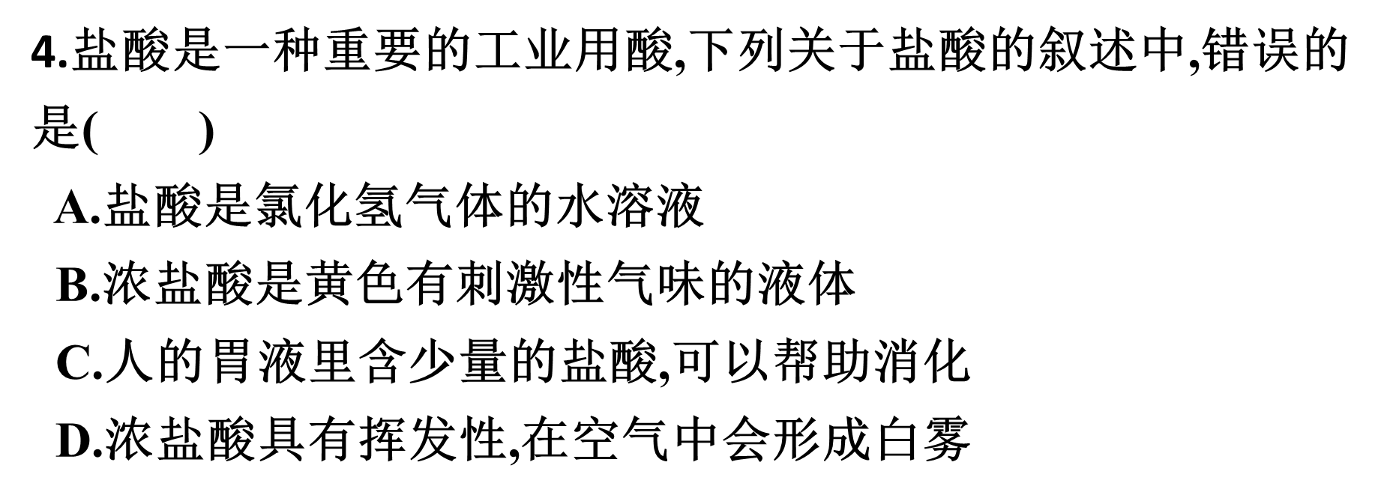
随堂练习
无色
B

Slide 22
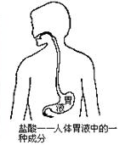
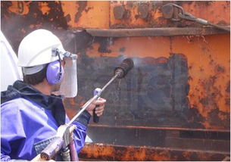
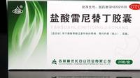
讨论：
P52
盐酸、硫酸有哪些主要用途？
 | 用途
盐酸 | 重要的化工产品。用于金属表面除锈、制造药物（如盐酸麻黄素、氯化锌）等；人体胃液中含有盐酸，可帮助消化。

Slide 23
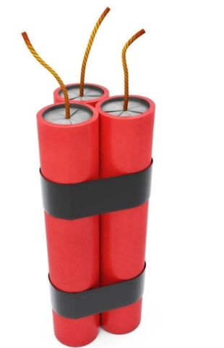
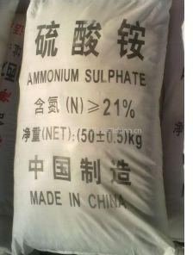
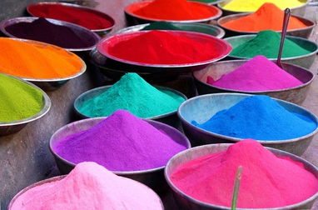
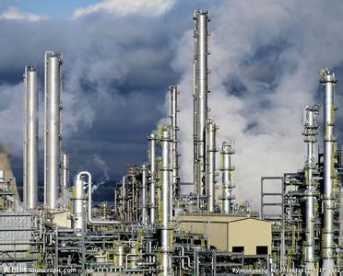
 | 用途
硫酸 | 重要的化工原料。用于生产化肥、农药、火药、染料以及冶炼金属、精炼石油和金属除锈等。 浓硫酸有吸水性，在实验室中常用它做干燥剂。

Slide 24
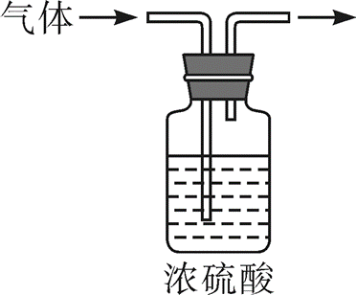
浓硫酸的特性
吸水性
用来干燥不能与其反应的酸性或中性气体
（干燥剂：O₂、H₂、N₂、HCl、CO₂、CO）
“长进短出”
（ NH₃不行）

Slide 25
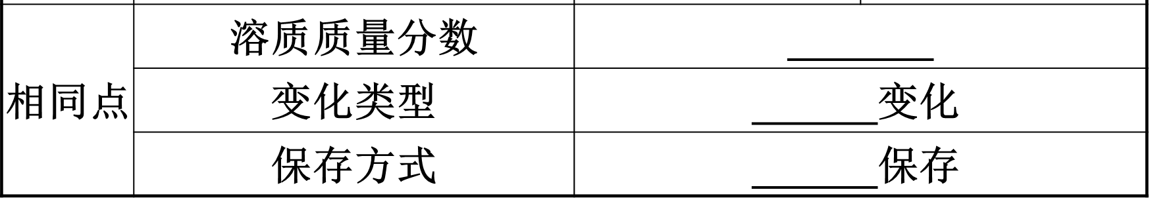
讨论：
敞放久置于空气中的浓硫酸和浓盐酸，各成分怎样变化？
 | 性质 | 溶质质量 | 溶剂质量 | 溶液质量 | 溶质质量分数
浓盐酸
浓硫酸
挥发性
减少
不变
减少
减少
吸水性
不变
增加
增加
减少
点拨：
变小
物理
密封

Slide 26
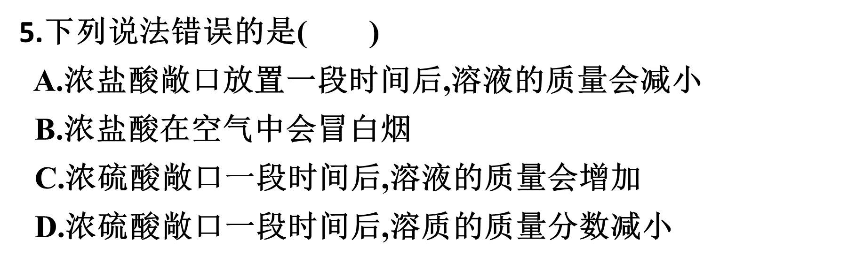
随堂练习
白雾
B

Slide 27
课堂小结
酸溶液:变红
紫色石蕊溶液
酸碱
指示剂
碱溶液:变蓝
酸溶液:不变色
无色酚酞溶液
碱溶液:变红
性质:刺激性气味，挥发性
盐酸
常见的酸
用途:除锈、制造药物
性质:吸水性
硫酸
用途:化工原料、干燥剂

Slide 28
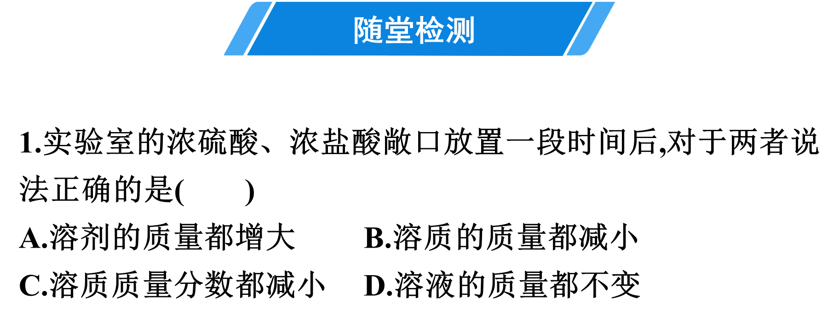
C

Slide 29
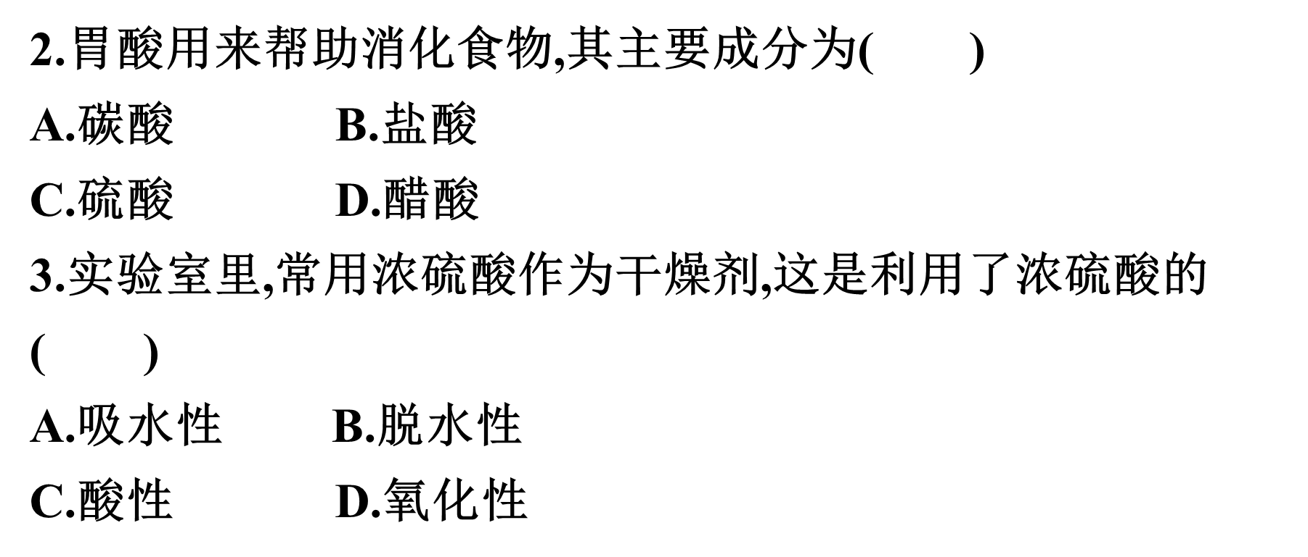
B
A

Slide 30
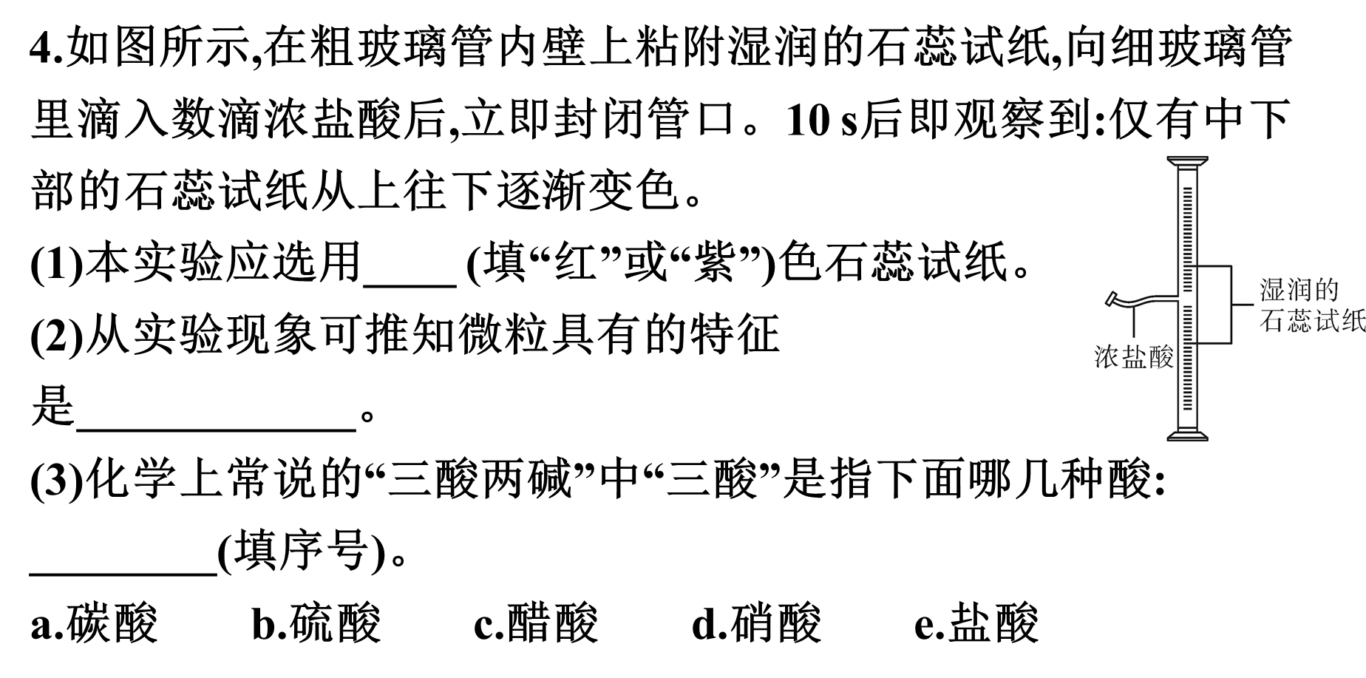
紫
不断运动的
bde

